Slide 1
Imagen portada:
P. Érick Félix

Slide 2
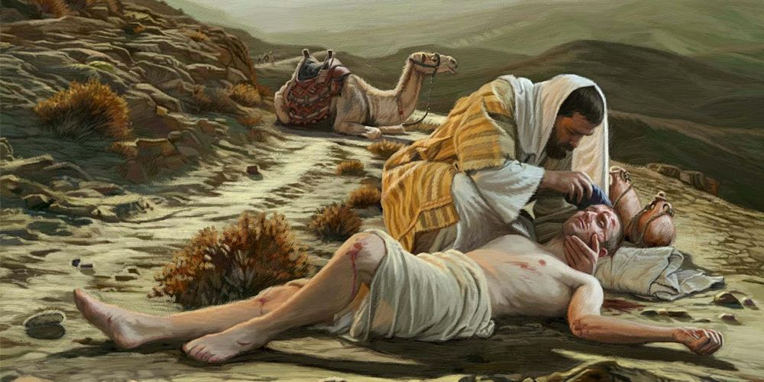
LECTIO DIVINA – DOMINGO 15º TO –Ciclo C
Vete y haz tú lo mismo
Lucas 10, 25-37
¡VETE Y HAZ TÚ
LO MISMO!
14 de Julio 2019

Slide 3
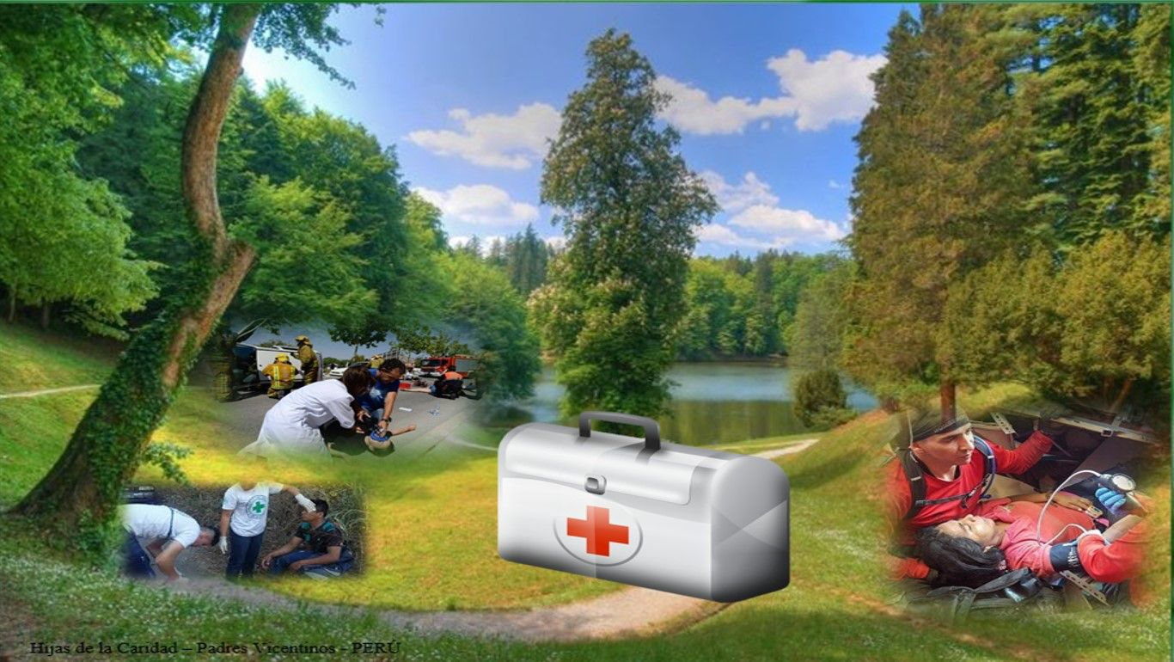
Ambientación: Colocar un botiquín junto al que habremos colocado fotos de personas necesitadas y esta
frase: “Vete y haz tú lo mismo”
“Vete y haz tú lo mismo”
Cantos sugeridos: Cristo te necesita para amar; Con nosotros está

Slide 4
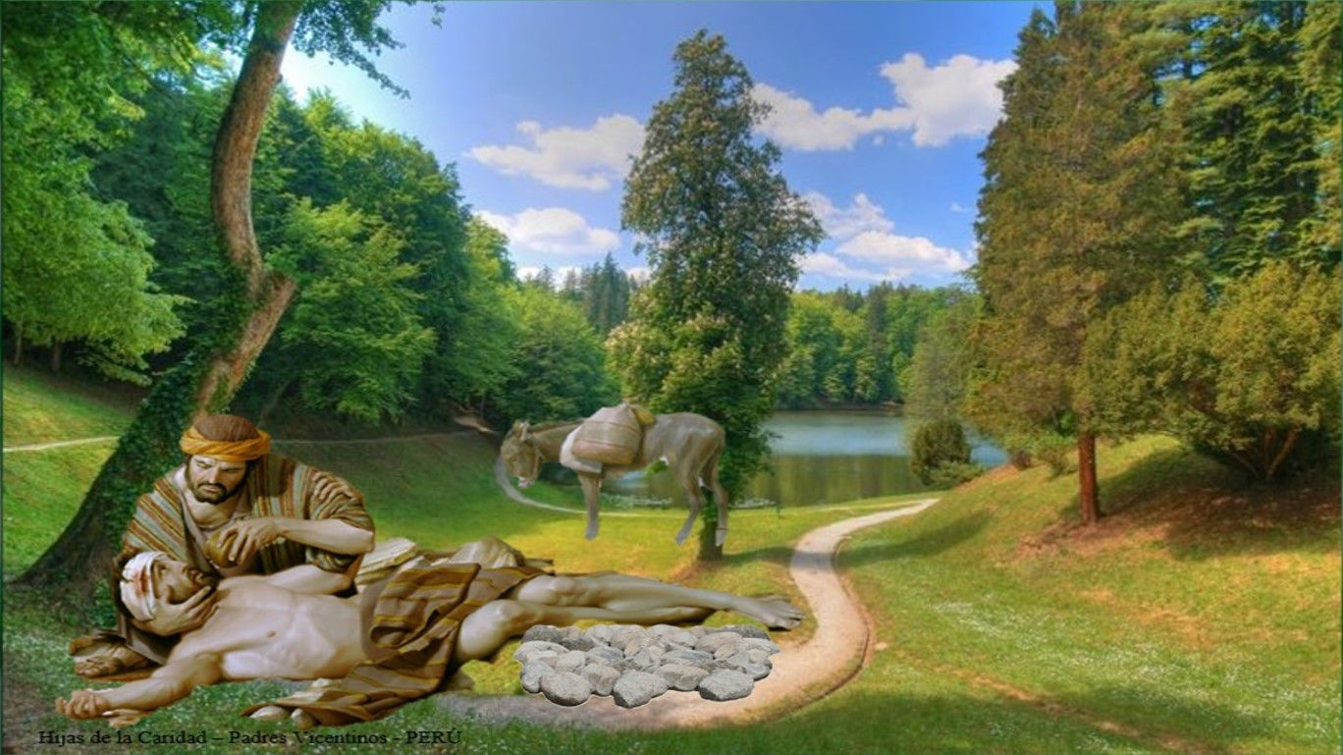
AMBIENTACIÓN:
El ejercicio de la misericordia debe ser un rasgo distintivo e indiscutible de un discípulo de Jesús.
La Parábola del Buen Samaritano es un relato que pone en crisis la mediocridad de nuestra capacidad de amar.

Slide 5
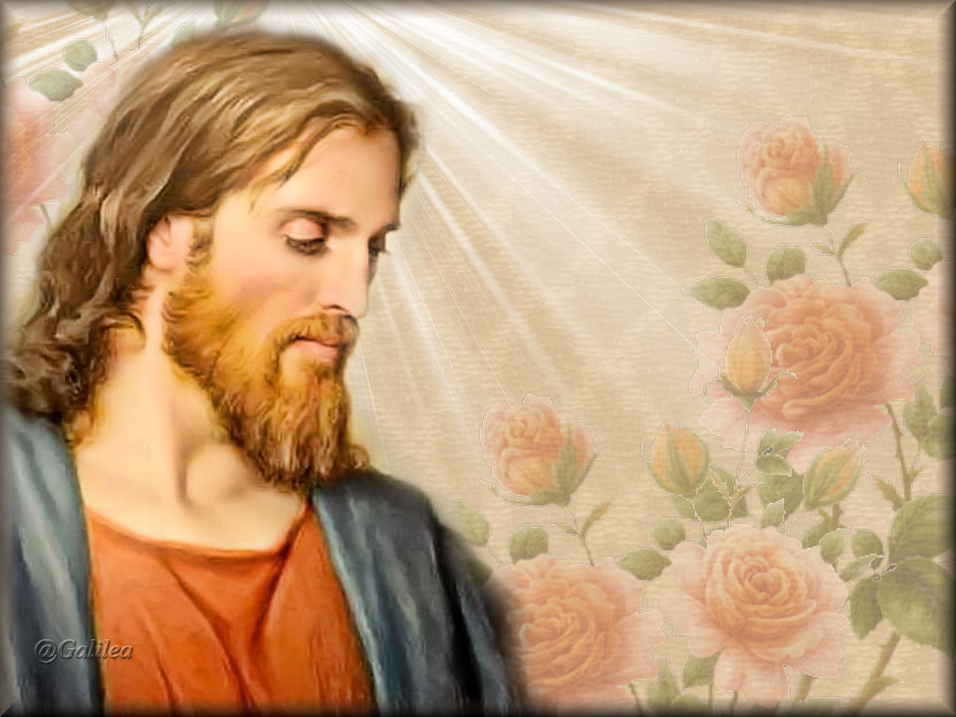
Oración inicial
Señor Dios, tú estás presente y yo estoy en ti:
Dame la sabiduría para conocer tu espíritu.
Señor Dios, tú estás presente y yo estoy
en ti: Concédeme el don del espíritu de mi Maestro Cristo Jesús.
Señor Dios, tú estás presente y yo estoy
en ti: Guíame en todos mis caminos con tu luz.
Señor Dios, tú estás presente y yo estoy en ti:
enséñame a hacer siempre tu voluntad.
Señor Dios, tú estás presente y yo estoy en ti: no permitas que me aleje de tu Espíritu de amor.
Señor Dios, tú estás presente y yo estoy en ti: No me dejes cuando me abandonen mis fuerzas.

Slide 6
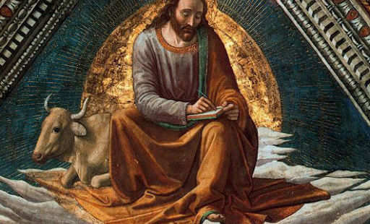
LECTIO
¿Qué dice el texto?
Lc. 10,25-37
Motivación: Lucas ha sido llamado el evangelista de la Misericordia porque en sus páginas refleja lo que supone poner en práctica el mandamiento del amor al prójimo. Dejémonos interpelar por esta parábola.

Slide 7
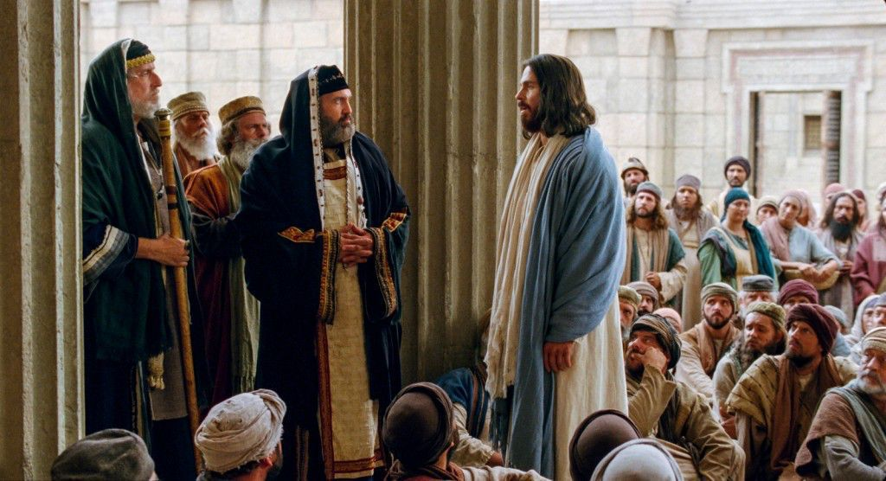
San Lucas 10, 25-37
En aquel tiempo, se presentó un maestro de la Ley y le preguntó a Jesús para ponerlo a prueba: "Maestro, ¿qué tengo que hacer para heredar la vida eterna?”

Slide 8
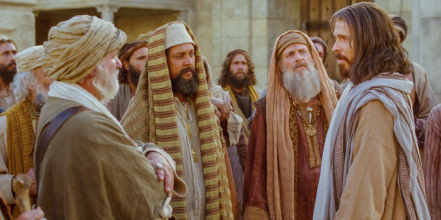
Él le dijo: "¿Qué está escrito en la Ley? ¿Qué lees en ella?”

Slide 9
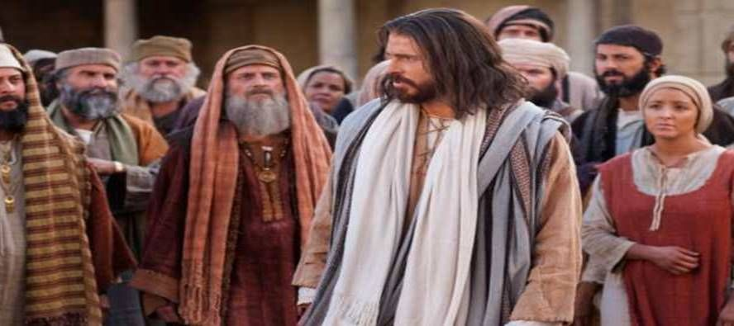
Él contestó: “Amarás al Señor, tu Dios, con todo tu corazón y con toda tu alma y con todas tus fuerzas y con todo tu ser. Y al prójimo como a ti mismo”

Slide 10
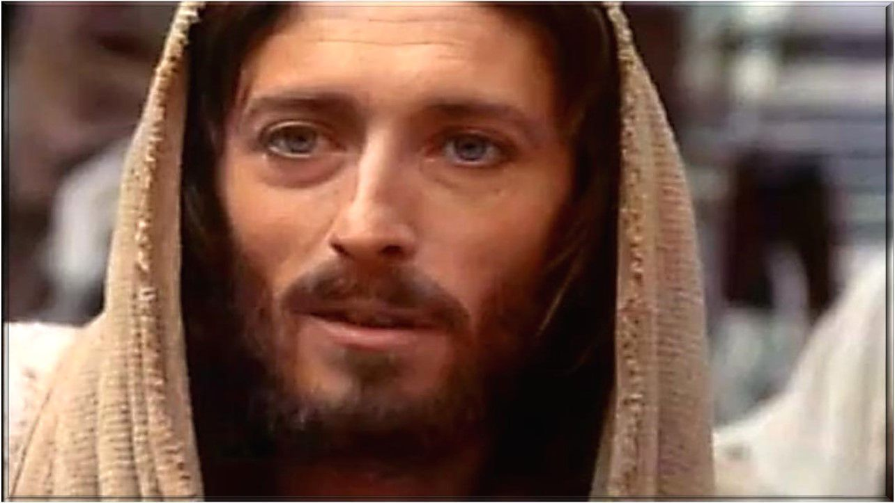
Él le dijo:“Bien dicho. Haz esto y tendrás la vida eterna”.

Slide 11
Pero el maestro de la Ley, queriendo justificarse, preguntó a Jesús: “¿Y quién es mi prójimo?"

Slide 12
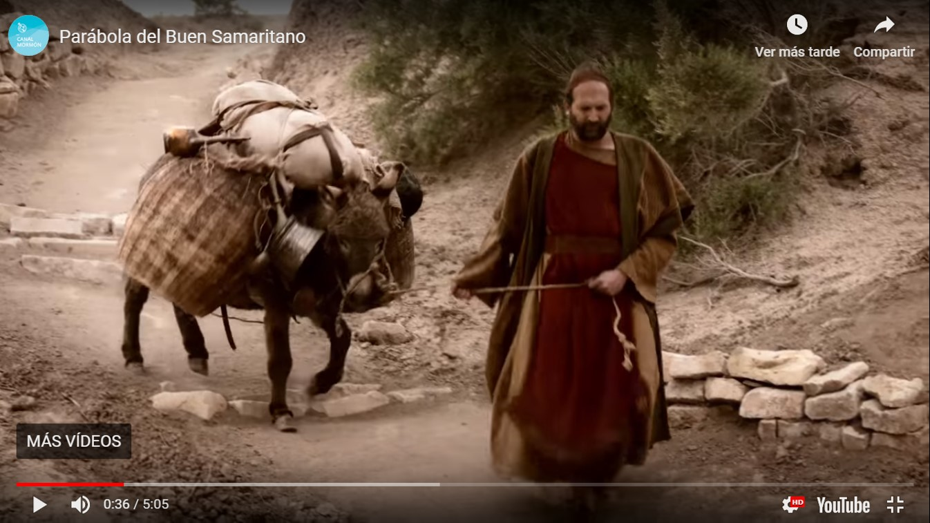
Jesús dijo: "Un hombre bajaba de Jerusalén a Jericó,

Slide 13
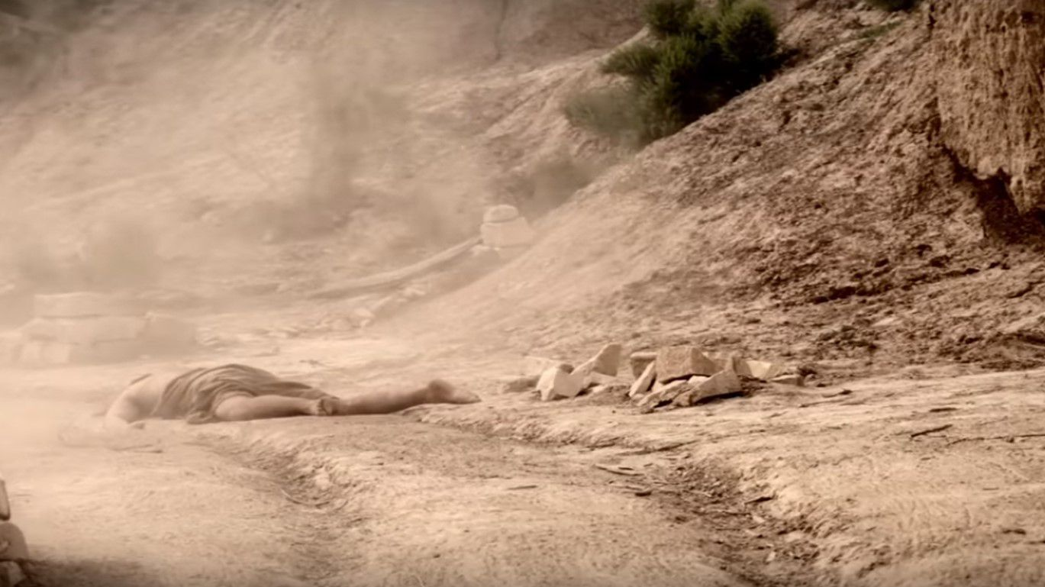
cayó en manos de unos bandidos, que lo asaltaron lo desnudaron,lo molieron a palos y se marcharon, dejándolo medio muerto.

Slide 14
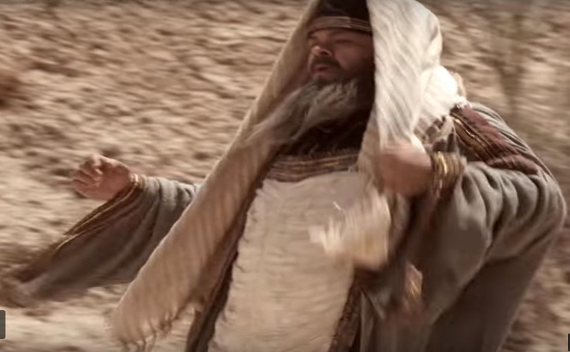
Por casualidad, un sacerdote bajaba por aquel camino y, al verlo se desvió y pasó de largo.

Slide 15
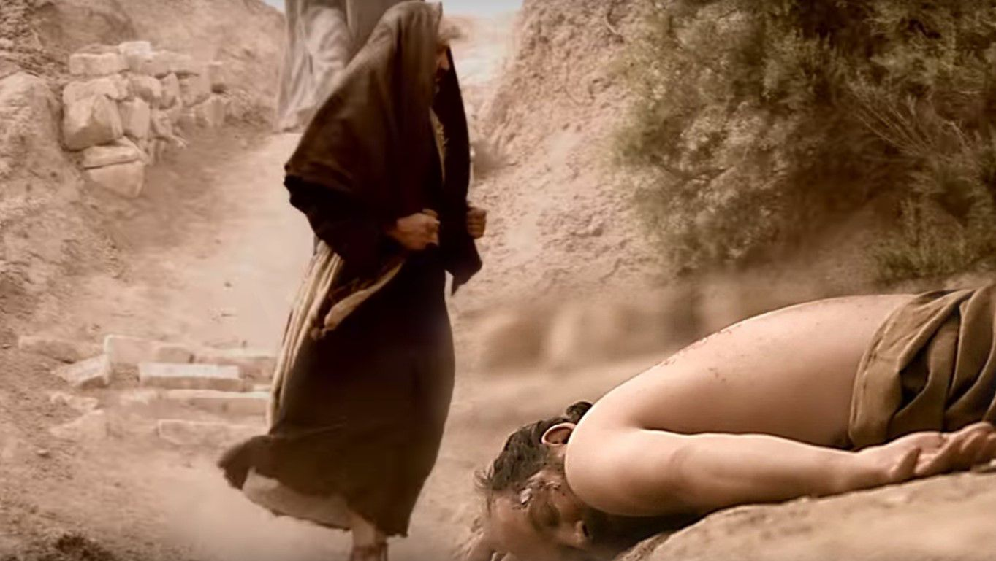
Y lo mismo hizo un levita que llegó a aquel sitio: al verlo se desvió y pasó de largo.

Slide 16
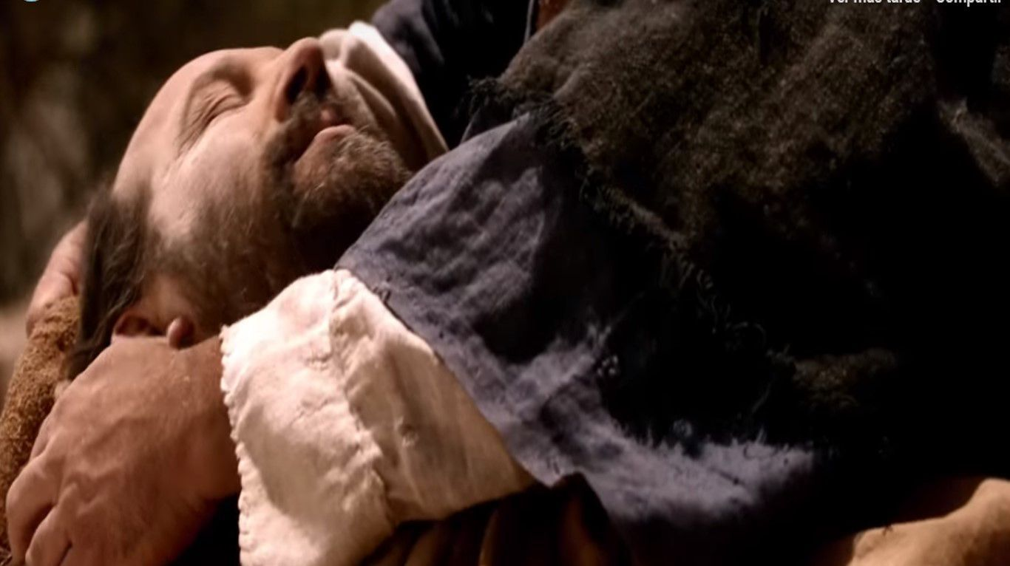
Pero un samaritano que iba de viaje, llegó a donde estaba él y, al verlo, sintió compasión, se le acercó, le vendó las heridas.
Después de habérselas limpiado con aceite y vino,

Slide 17
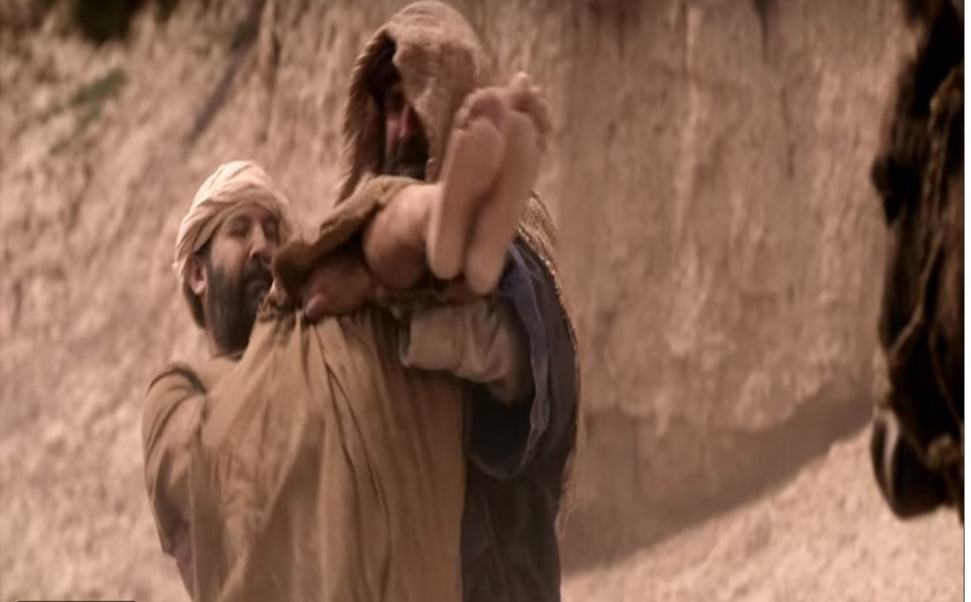
y, montándolo en su propia cabalgadura, lo llevó a una posada y lo cuidó.

Slide 18
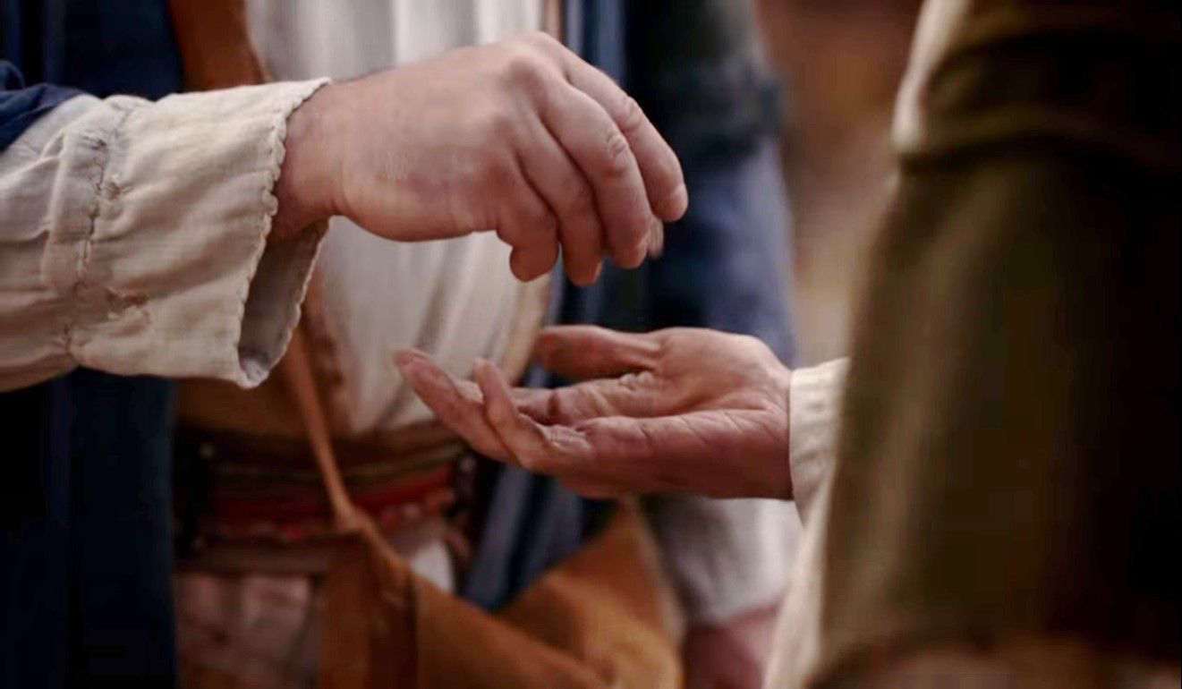
Al día siguiente, sacó dos denarios y, dándoselos al encargado, le dijo: "Cuida de él, y lo que gastes de más yo te lo pagaré cuando vuelva."

Slide 19
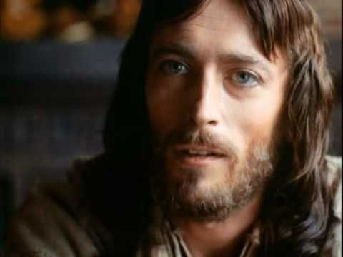
¿Cuál de estos tres te parece que se portó como prójimo del que cayó en manos de los bandidos?”

Slide 20
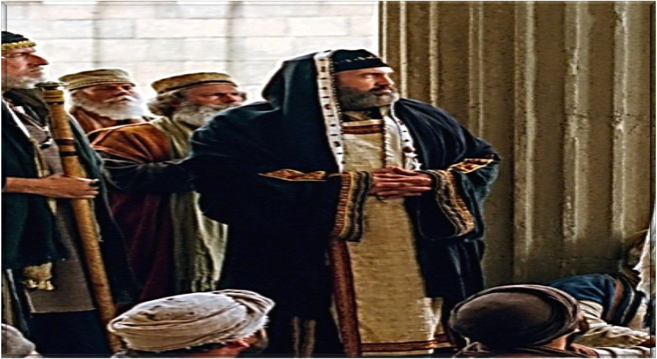
Él contestó: "El que practicó la misericordia con él.”

Slide 21
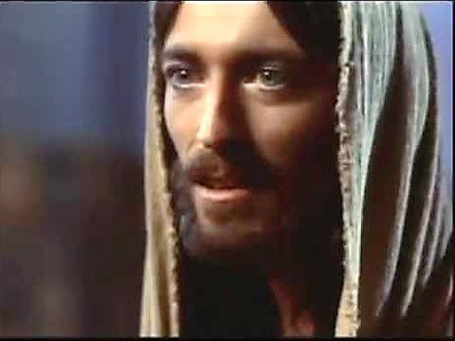
Jesús le dijo: “Vete, y haz tú lo mismo."
Palabra del Señor

Slide 22
Cada uno puede leer en voz alta el versículo que más le llamó la atención
Lc 10 , 25-37 En aquel tiempo, se presentó un maestro de la ley y le preguntó a Jesús para ponerlo a prueba: “Maestro, ¿qué debo hacer para heredar la vida eterna? Él le dijo: “¿Qué está escrito en la ley? ¿Qué lees en ella? “ Él contestó: “Amarás al Señor tu Dios con todo tu corazón, con toda tu alma, con todas tus fuerzas y con todo tu ser. Y al prójimo como a ti mismo”. Él le dijo: “Bien dicho. Haz esto y tendrás la vida eterna”. Pero el maestro de la Ley, queriendo justificarse, preguntó a Jesús: ”¿Y quién es mi prójimo?” Jesús le dijo: “Un hombre bajaba de Jerusalén a Jericó y cayó en manos de unos bandidos que lo asaltaron, lo desnudaron, lo molieron a palos y se marcharon, dejándolo medio muerto. Por casualidad, un sacerdote bajaba por aquel camino y, al verlo, se desvió y pasó de largo.
Y lo mismo hizo un levita que llegó a aquel sitio: al verlo se desvió y paso de largo. Pero un samaritano que iba de viaje, llegó a donde estaba él y, al verlo, sintió compasión, se le acercó, le vendó las heridas, después de habérselas limpiado con aceite y vino, y, montándolo en su propia cabalgadura, lo llevó a una posada y lo cuidó. Al día siguiente, sacó dos denarios y dándoselo al encargado le dijo: «Cuida de él, y lo que gastes de más yo te lo pagaré cuando vuelva». ¿Cuál de estos tres te parece que se portó como prójimo del que cayó en manos de los bandidos?” El contestó:
“El que practicó la misericordia con él”. Jesús le dijo:
“Vete y haz tú lo mismo”.

Slide 23
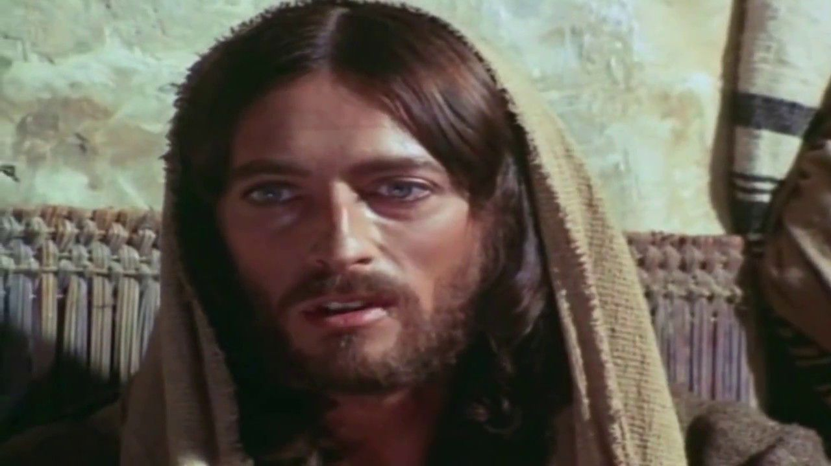
Preguntas para la lectura:
¿Qué debo hacer para alcanzar la vida eterna?, ¿Cómo responde Jesús al letrado?, ¿Qué decía la ley al respecto?

Slide 24
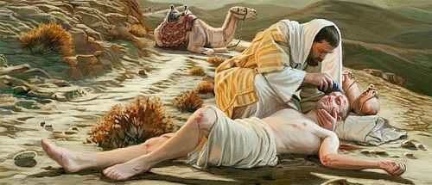
¿Quién es mi prójimo? Jesús responde con una parábola.

Slide 25
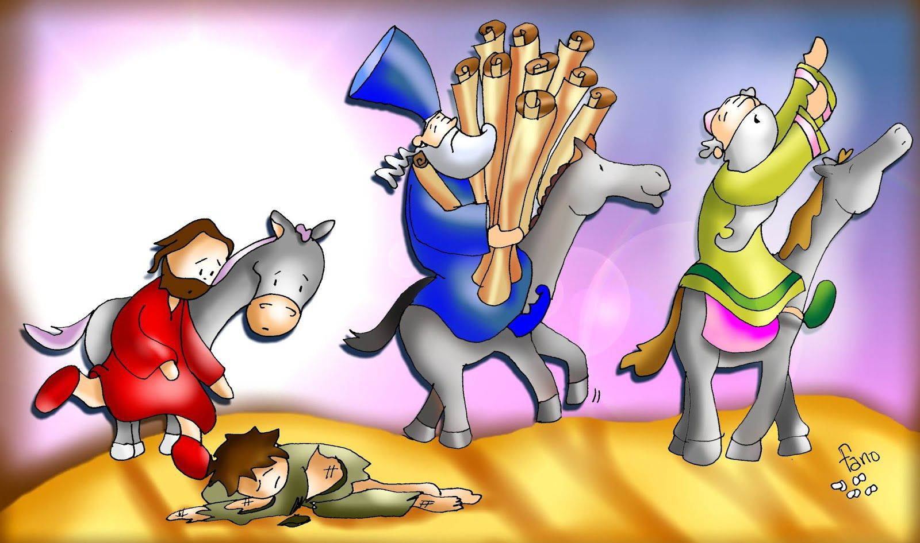
¿Cómo reacciona cada personaje de la parábola frente al herido que está tirado junto al camino? ¿Por qué lo hacen?

Slide 26
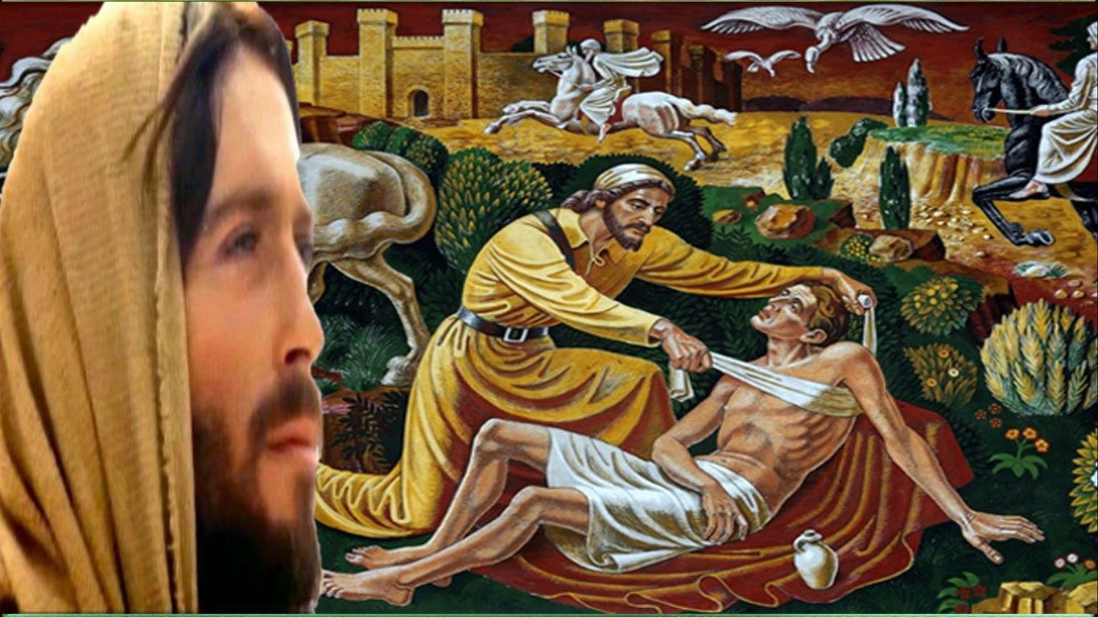
El sacerdote y el levita cumplen la ley, pero no practican la misericordia.
Su cercanía a Dios no les ayuda a acercarse a quien lo necesita. ¿Qué pregunta hace Jesús al final de todo?,¿Qué relación tiene con la pregunta inicial?

Slide 27
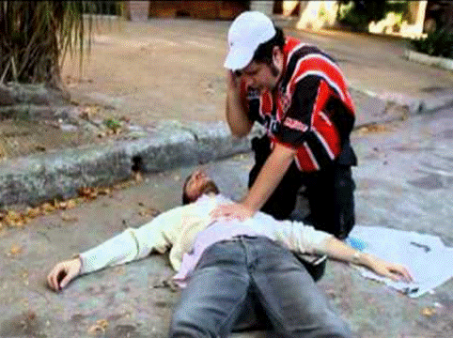
MEDITATIO
¿Qué ME dice el texto?
Motivación: También a nosotros nos sirve de muy poco saber de memoria los mandamientos. Si en la práctica no “hacemos” como el samaritano y no nos portamos como prójimos de quienes vamos encontrando por el camino, nuestra vida dará continuos rodeos y nos alejaremos cada vez más del camino que conduce a la vida.

Slide 28
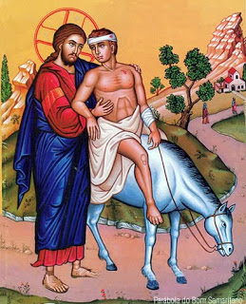
Vuelvo a leer la parábola viendo a Jesús en la persona del “buen samaritano” ¿Cómo ilumina y enriquece esa lectura lo que ya sabes de Jesús de su relación contigo?

Slide 29
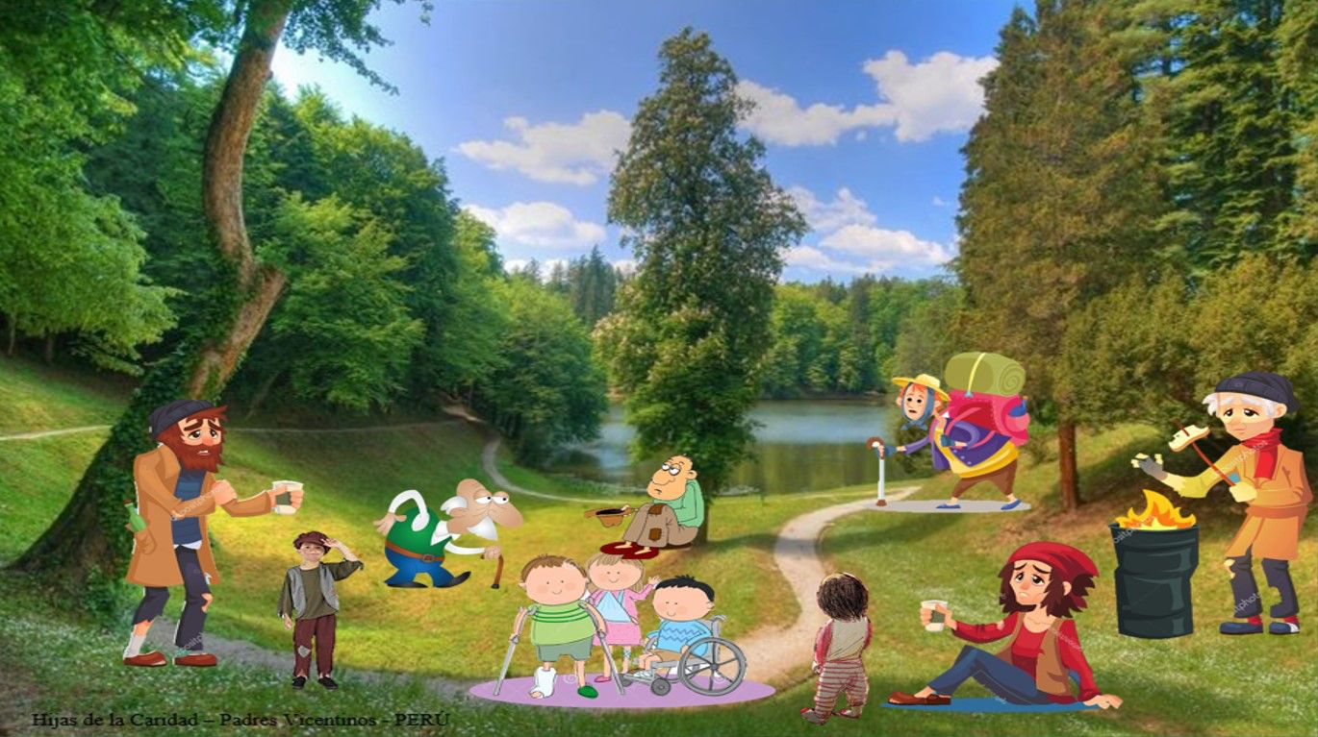
¿Cuáles son las personas de mi entorno que más necesitan de mí y a quienes algunas veces he negado mi ayuda oportuna?, Si es posible las identifico con el nombre. ¿Qué ayuda me pide cada una de ellas?, ¿Cómo me haré prójimo de ellas?

Slide 30
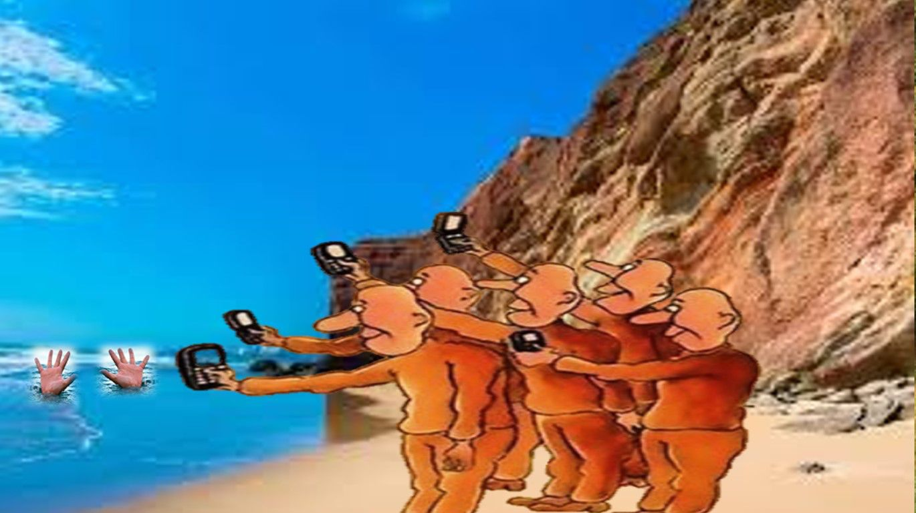
¿Alguna vez he actuado como el sacerdote o el levita y siendo consciente de alguna necesidad, he preferido “hacerme el de la vista gorda”?, ¿Por qué lo he hecho?, ¿Qué he sentido después? , ¿Qué propósitos me he hecho o me hago hoy al respecto?

Slide 31
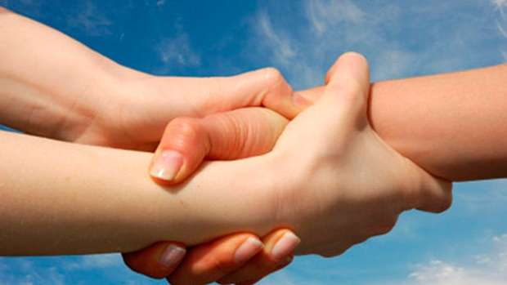
Recuerdo la última vez que actué como el buen samaritano. ¿Con quién fue?, ¿qué hice?, ¿qué intereses y necesidades personales pasaron a segundo plano? ,
¿La mano que tendí esa vez fue sólo de momento o aún hoy continúo brindando mi ayuda generosa?

Slide 32
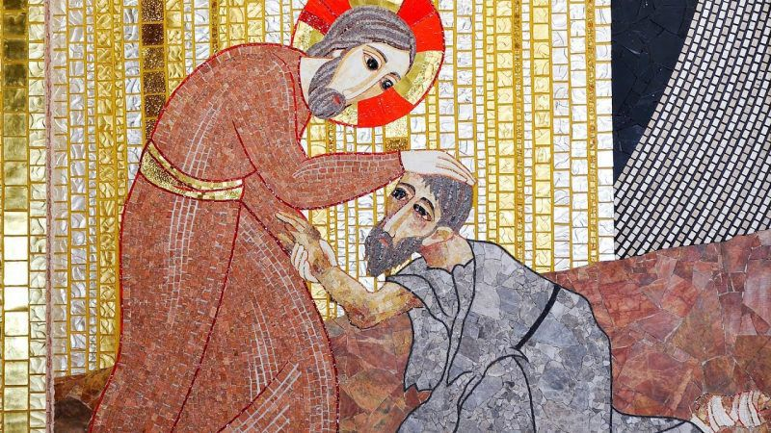
ORATIO
¿Qué le digo al Señor motivado por su Palabra?
Motivación: Jesús es el Buen Samaritano por excelencia. Él se ha hecho nuestro prójimo para poder así curar nuestras heridas con el pan y el vino de su misericordia.

Slide 33
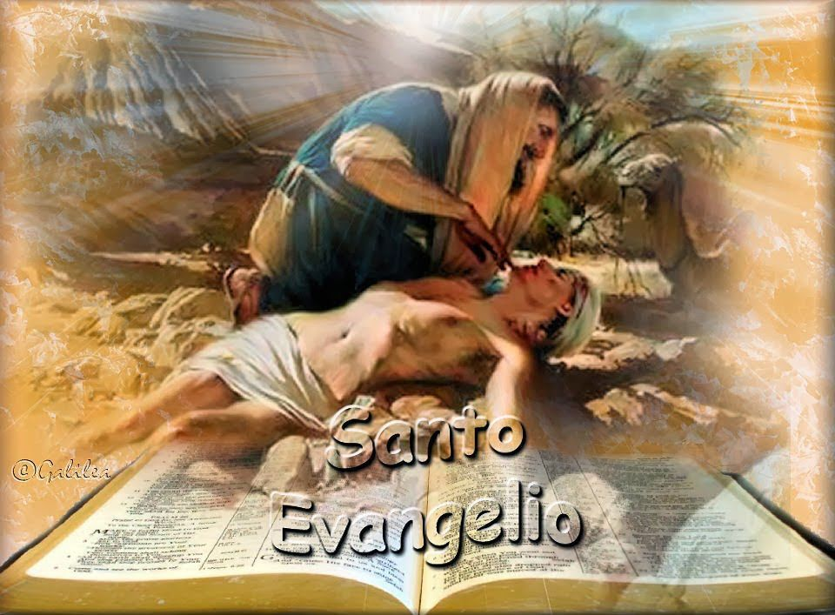
Luego de un tiempo de oración personal, compartimos en grupos nuestra oración (o todos juntos)

Slide 34
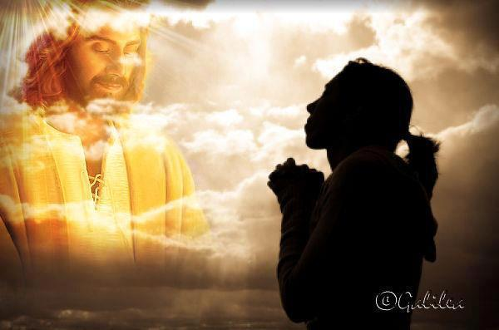
Salmo 68
Mi oración se dirige a ti, Dios mío, el día de tu favor; que me escuche tu gran bondad, que tu fidelidad me ayude. Respóndeme, Señor, con la bondad de tu gracia; por tu gran compasión, vuélvete hacia mí.
Humildes, busquen al Señor, y revivirá su corazón

Slide 35
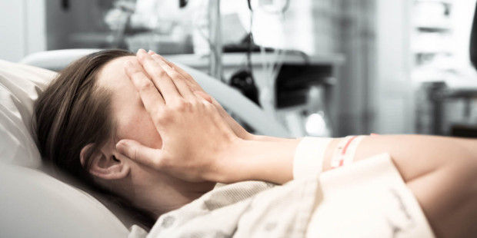
Yo soy un pobre malherido; Dios mío, tu salvación me levante. Alabaré el nombre de Dios con cantos, proclamaré su grandeza con acción de gracias.
Humildes, busquen al Señor, y revivirá su corazón.

Slide 36
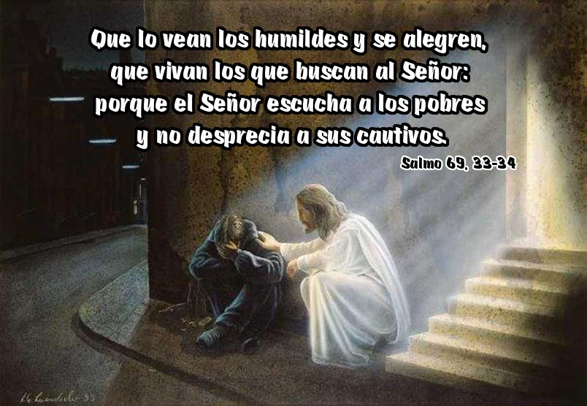
Mírenlo, los humildes, y alégrense, busquen al Señor, y revivirá su corazón. Que el Señor escucha a sus pobres, no desprecia a sus cautivos.
Humildes, busquen al Señor, y revivirá su corazón

Slide 37
El Señor salvará a Sión, reconstruirá las ciudades de Judá. La estirpe de sus siervos la heredará, los que aman su nombre vivirán en ella.
Humildes, busquen al Señor, y revivirá su corazón

Slide 38
CONTEMPLATIO
¿Qué me lleva a hacer el texto?
Motivación: San Vicente nos dice:
“Para nuestro Señor es un honor que entremos en sus sentimientos, hagamos lo que él hizo y realicemos lo que él ha ordenado. Pues bien, sus sentimientos más íntimos han sido preocuparse de los pobres para curarlos, consolarlos, socorrerlos y recomendarlos…”

Slide 39
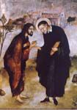
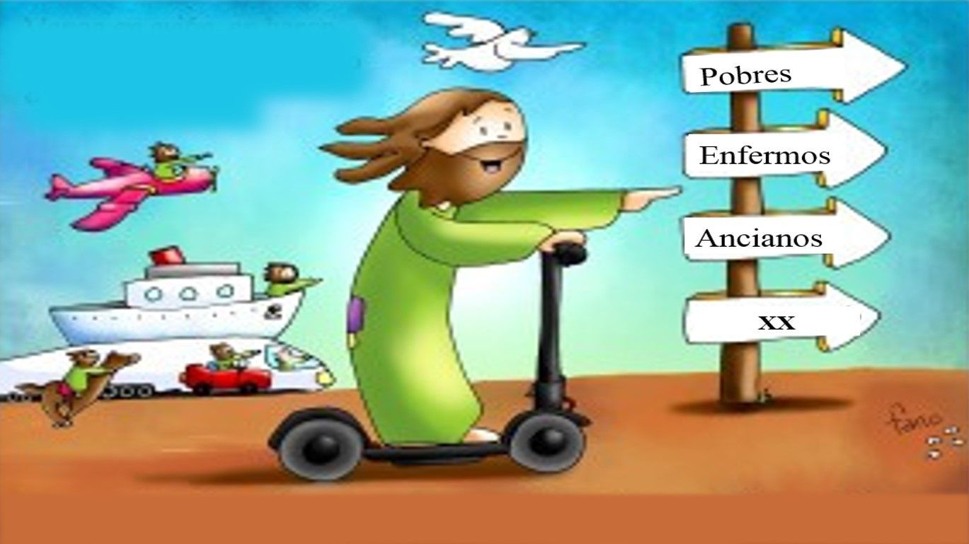
Dediquemos un espacio de nuestro tiempo, podría ser una tarde, para ir a algún lugar donde haya alguna persona o grupo de personas que nos necesiten y brindémosles nuestra ayuda. Y ¿por qué no hacerlo periódicamente?

Slide 40
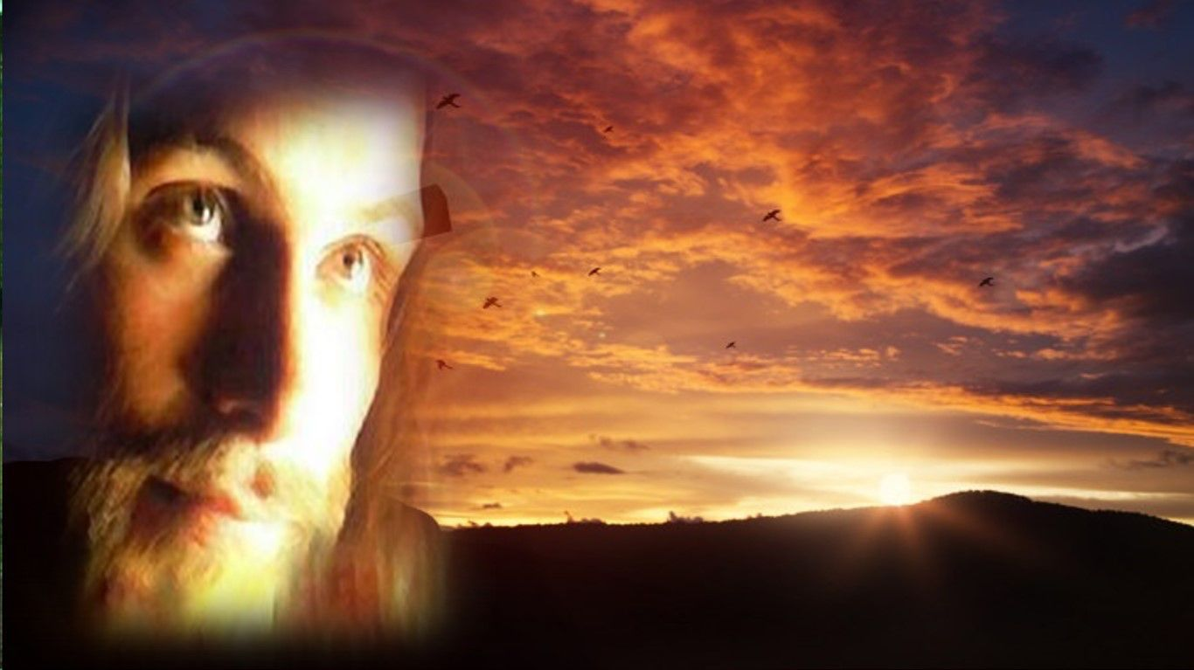
Oración final
“Señor, cuando tenga hambre,
dame a alguien que necesite comida.
Cuando tenga sed, mándame a alguien que necesite bebida.
Cuando tenga disgusto, preséntame a alguien que necesite consuelo.
Cuando esté pobre, ponme cerca de alguien necesitado.
Cuando alguien me falte, dame la ocasión de alabar a alguien.

Slide 41
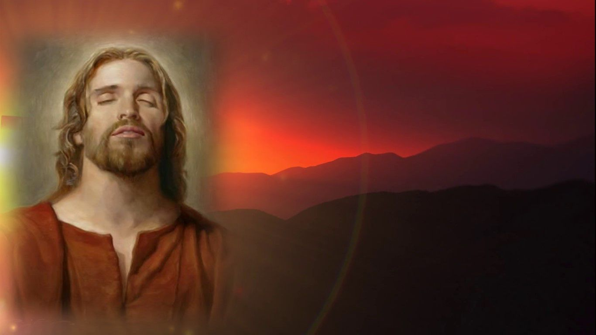
Cuando esté desanimado, mándame a alguien a quien tenga que darle ánimos.
Cuando sienta la necesidad de comprensión, mándame a alguien que necesite la mía.
Cuando tenga necesidad de que me cuiden, mándame a alguien que tenga que cuidar.
Cuando piense en mi mismo, atrae mi atención hacia otra persona”
(Madre Teresa de Calcuta)

Slide 42
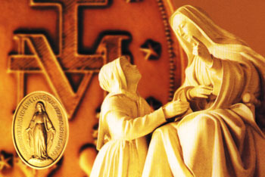
18 de Julio: 189 años de la 1° Aparición de la Santísima Virgen a Santa Catalina Labouré
Texto de Lectio Divina: Padre César Chávez Alva (Chuno) C.ongregación de la Misión.
Power Point : Sor Pilar Caycho Vela - Hija de la Caridad de San Vicente de Paúl

